Slide 1
Почепинец Ольга Александровна учитель ИЗО, МХК, черчения
ГБОУ НАО «СШ п.Искателей»
Презентация к уроку по учебному предмету Искусство (изобразительное искусство) в 5 классе по теме
«Последовательность рисования
ненецкого орнамента»

Slide 2
Цели и задачи:
Цель: сформировать навыки и умения последовательности рисования ненецкого орнамента.
Задачи:
Образовательные: сформировать первичные представления об орнаменте, способствовать созданию несложных геометрических орнаментов
Развивающие: развивать и формировать у обучающихся умение определять виды и названия, закреплять умение рисовать ненецкий орнамент.
Воспитательные: воспитание эмоциональной отзывчивости и уважительного отношения к культуре ненецкого народа формирование гражданской позиции .

Slide 3

«Последовательность рисования ненецкого орнамента»
Урок изобразительного искусства

Slide 4

Слово «орнамент» происходит от латинского «ornamentum», что означает украшение.
Орнамент – узор, построенный на ритмическом чередовании и повторении элементов.
Notes:
Ненецкие орнаменты, поражают своей оригинальностью, многообразием сюжетов, богатством форм, художественностью исполнения. Для ненцев характерен геометрический орнамент ленточного типа. Геометрический орнамент состоит из линий и геометрических фигур.

Slide 5
Ненецкий орнамент
Notes:
Составление орнамента – настоящее искусство. Мастерица берет две узкие полоски оленьего камуса, тёмного и светлого цвета . Острым ножом вырезает узор. Светлую орнаментированную полоску она вставляет в прорезь тёмной, тёмную – в прорезь светлой. С изнаночной стороны мелкими стежками и ровным швом она сшивает обе полоски вместе. Получается мозаичный узор.

Slide 6
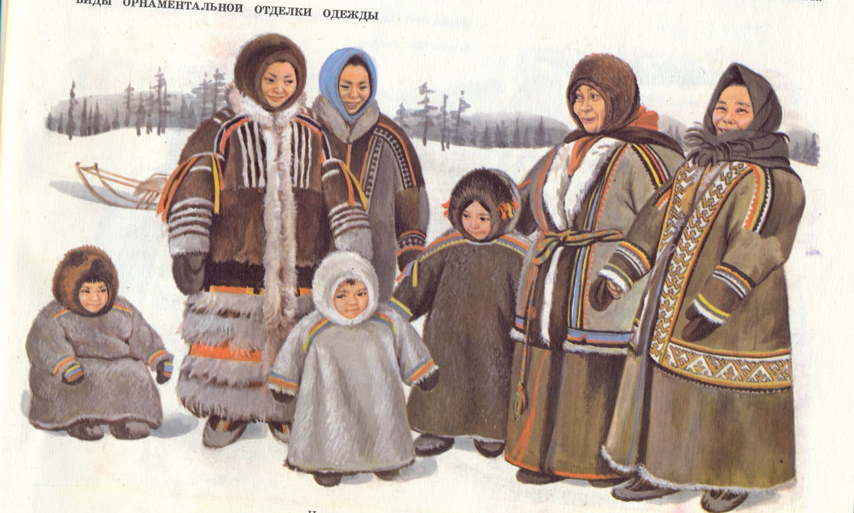
Notes:
Национальная ненецкая одежда.
Паница – зимняя верхняя женская одежда.

Slide 7
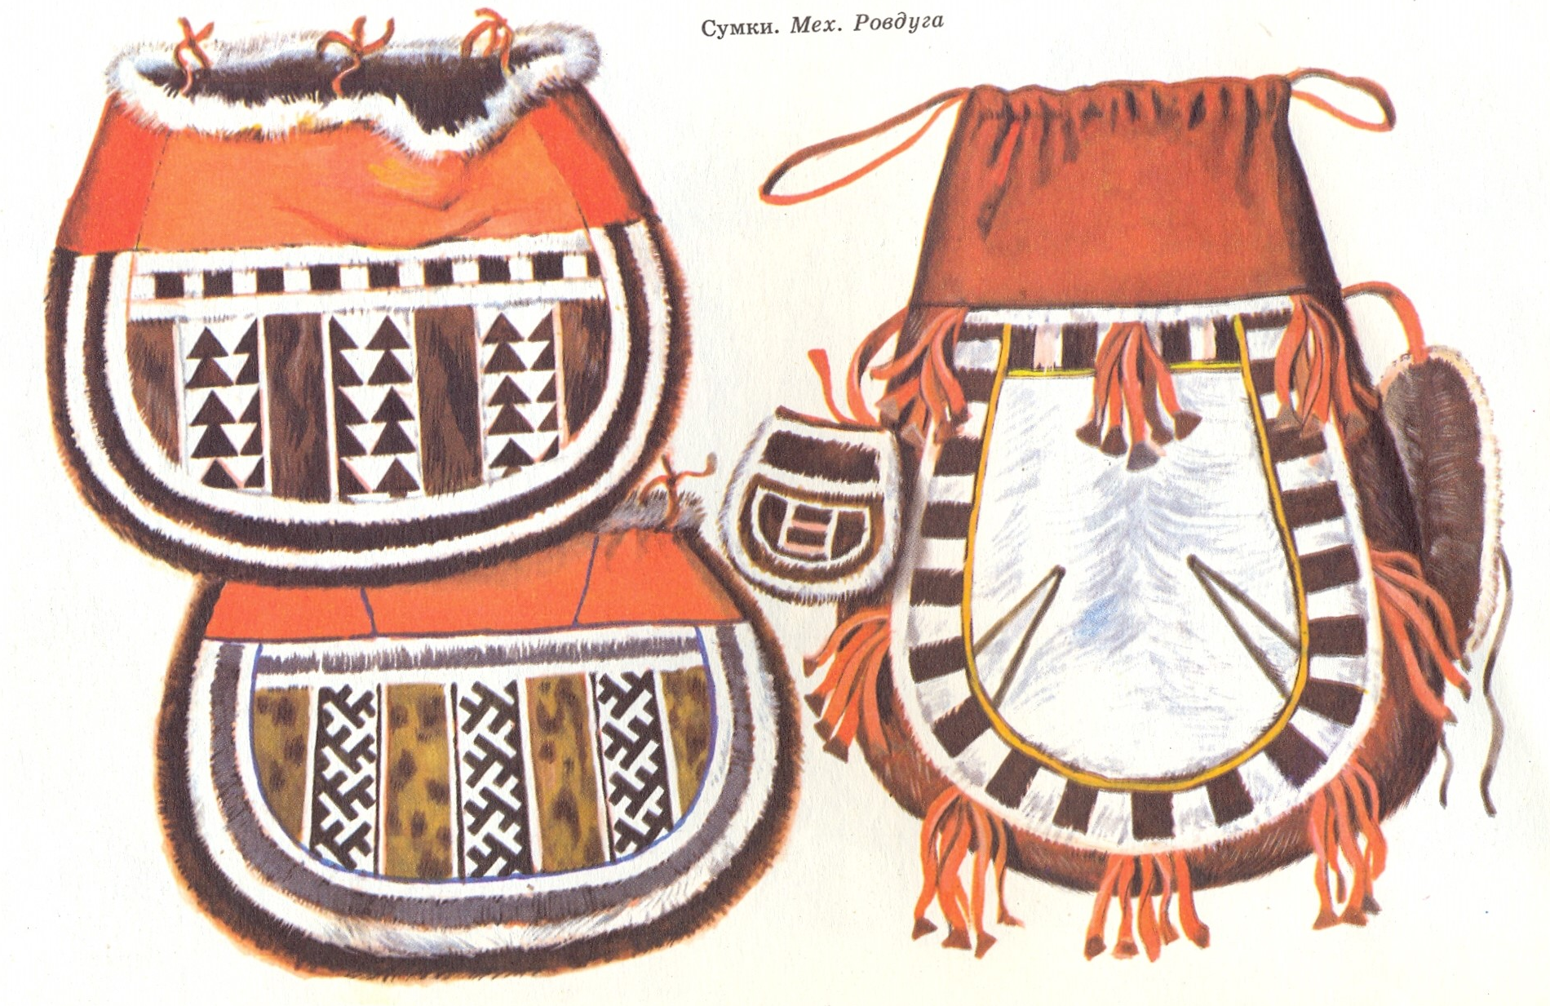
Notes:
Ненецкие меховые сумки украшенные орнаментом. Самая большая – пад, предназначена для хранения и перевозки вещей. Повседневная сумочка –тучейка. Самая маленькая – падко, необходима для швейных принадлежностей.

Slide 8
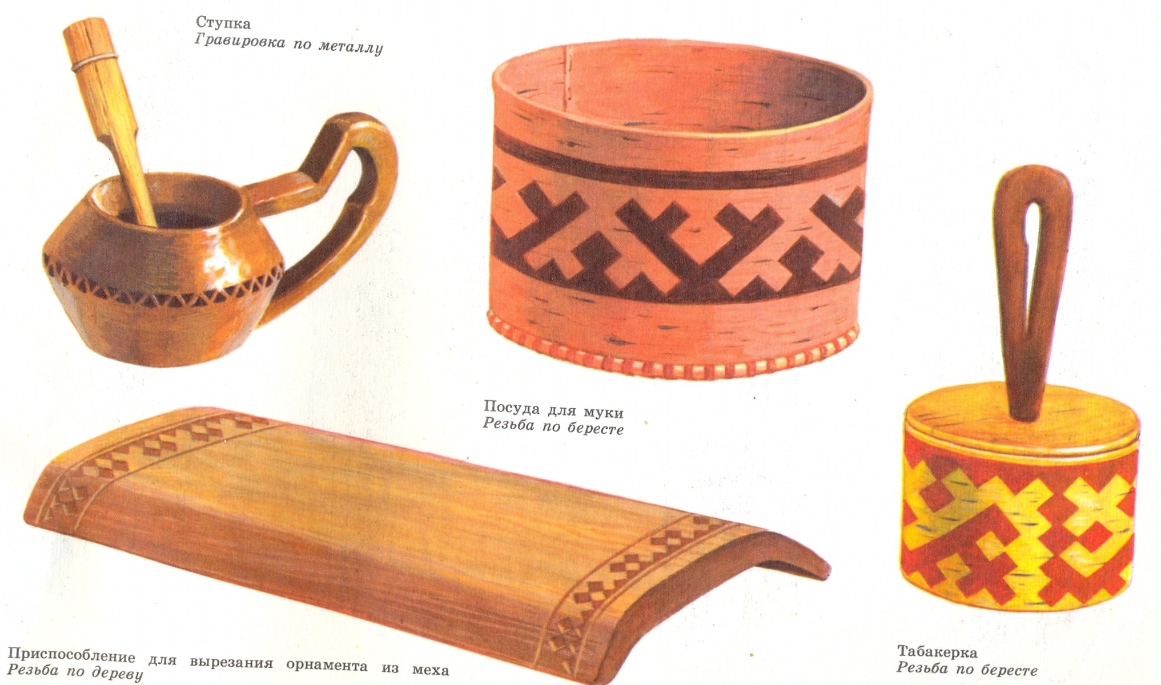
Notes:
Ненецкие предметы быта из разных материалов ( береста, дерево, металл) также украшены орнаментом.

Slide 9
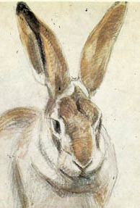
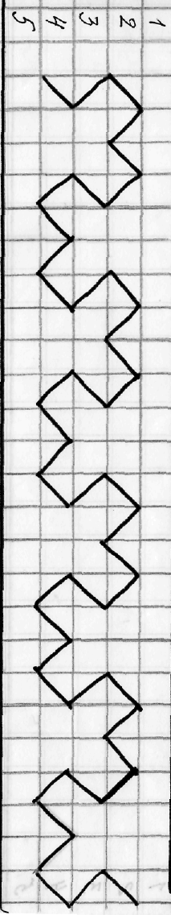

«Уши зайца»
Notes:
Ненцы трактуют орнаменты как живое воспроизведение близкой им северной природы, поэтому они имеют устойчивые названия, в которых отразились окружавшая их природа, флора и фауна края, знание повадок животных.
Каждый узор имеет свое название: «Красивые рога», «Оленьи рога», «Заячьи уши», «Локоть лисицы», «Головки», «Чумы».

Slide 10
Последовательность вырезания орнамента
Notes:
Последовательность вырезания орнамента (линия непрерывная).

Slide 11
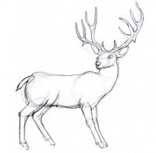
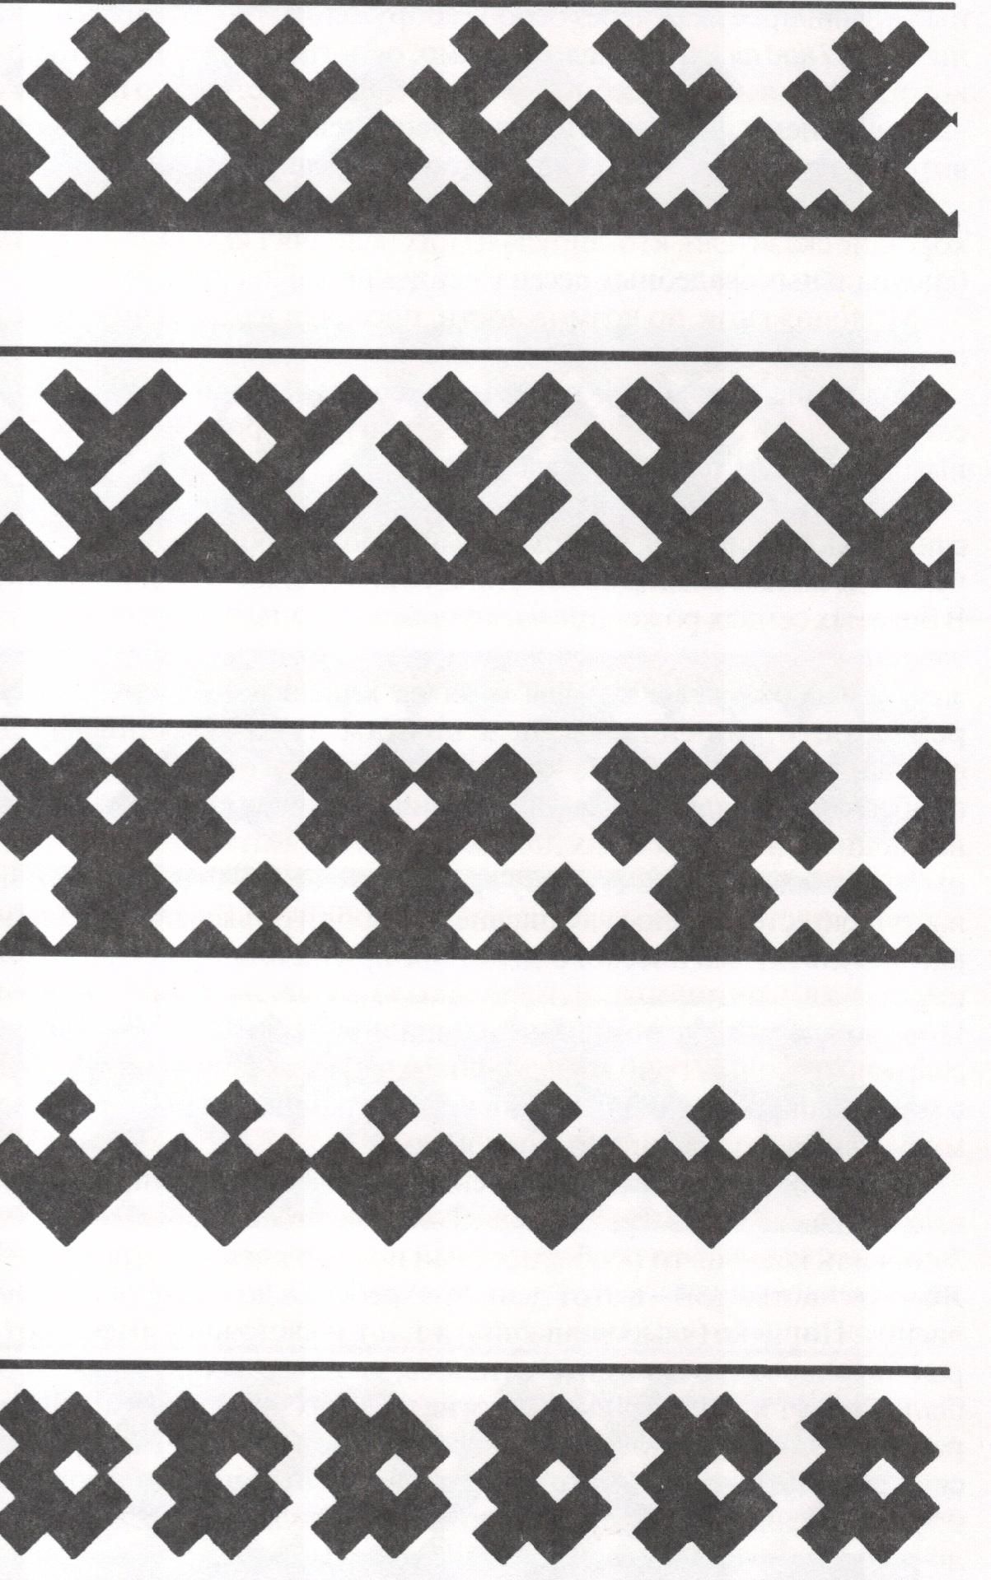
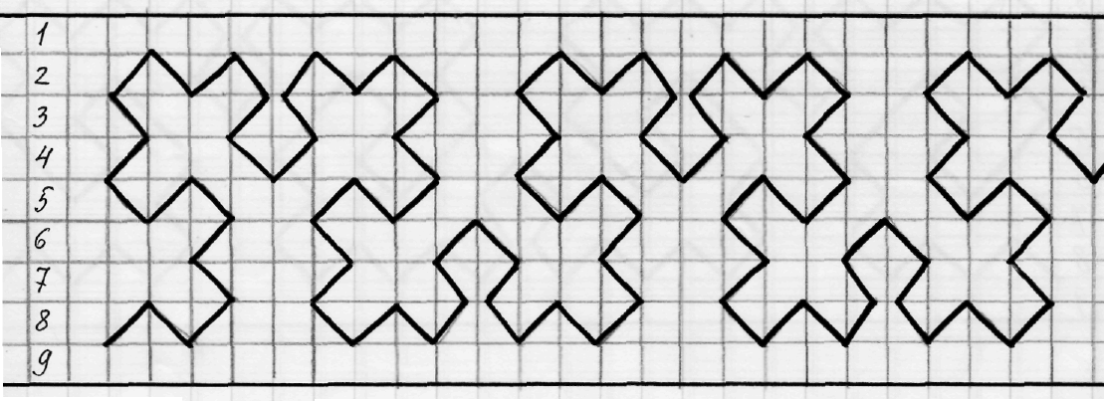
«Рога оленя»
Notes:
Орнамент «оленьи рога» распространен повсеместно.

Slide 12
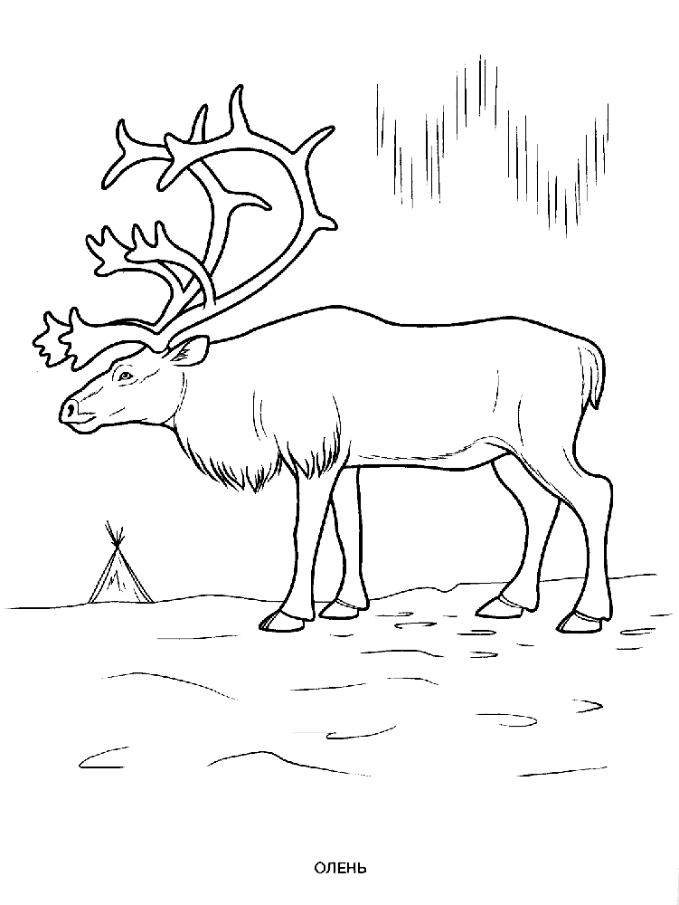
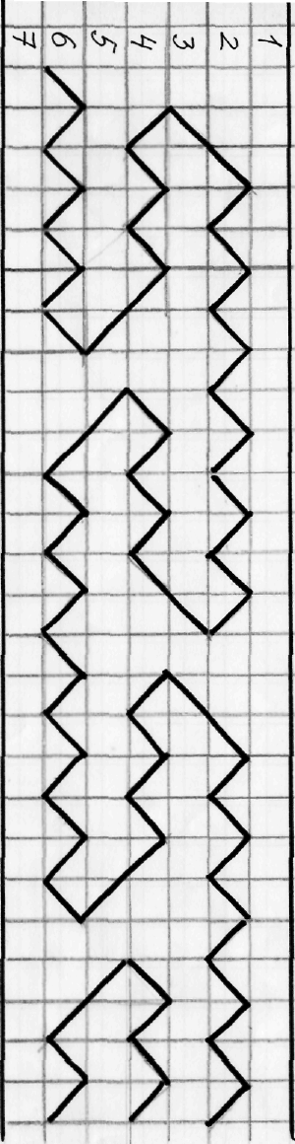

«Красивые рога оленя»
Notes:
«Красивые рога» – это импровизированные производные варианты простейшего орнамента «рога оленя»

Slide 13
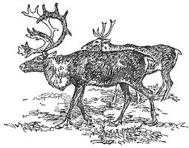
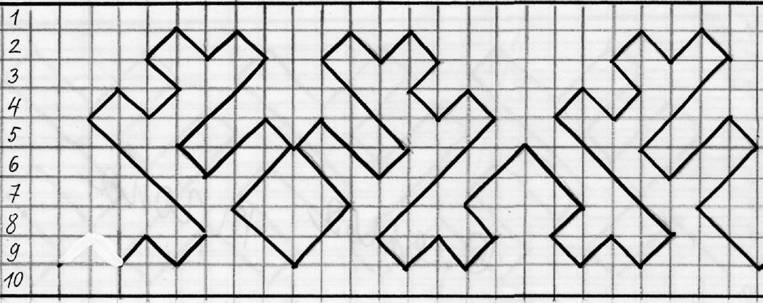
«Оленья тропа»

Slide 14
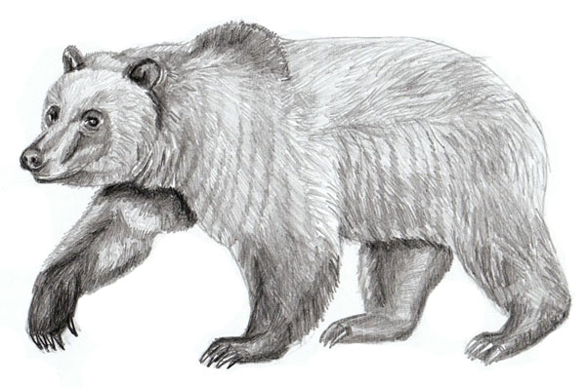
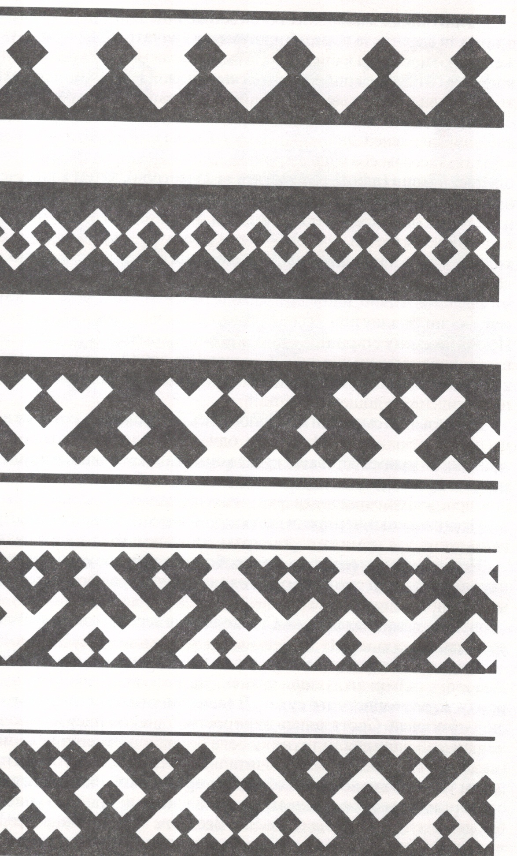
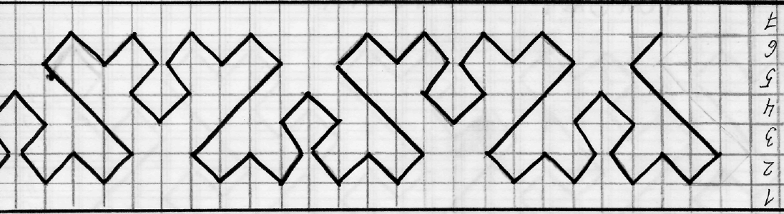
«След медведя»
Notes:
А как бы назвали этот орнамент?

Slide 15
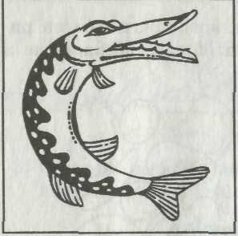
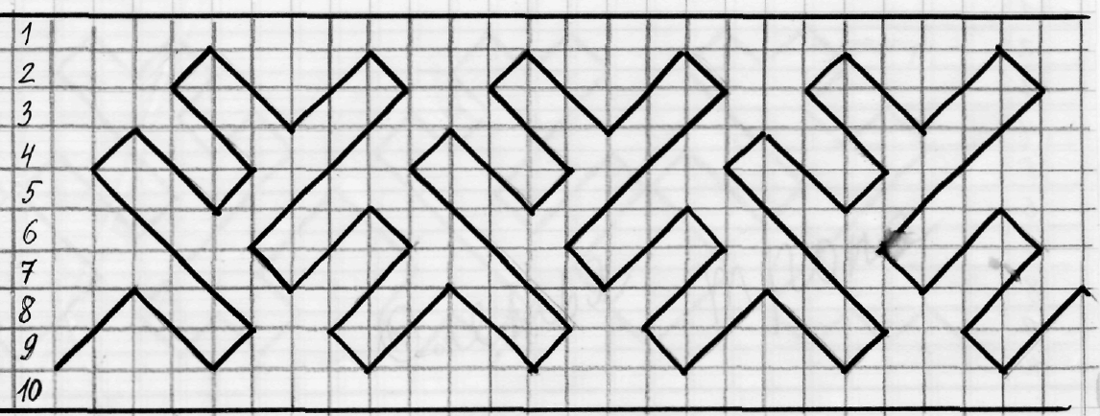
«Кости щуки»

Slide 16
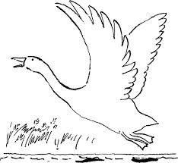

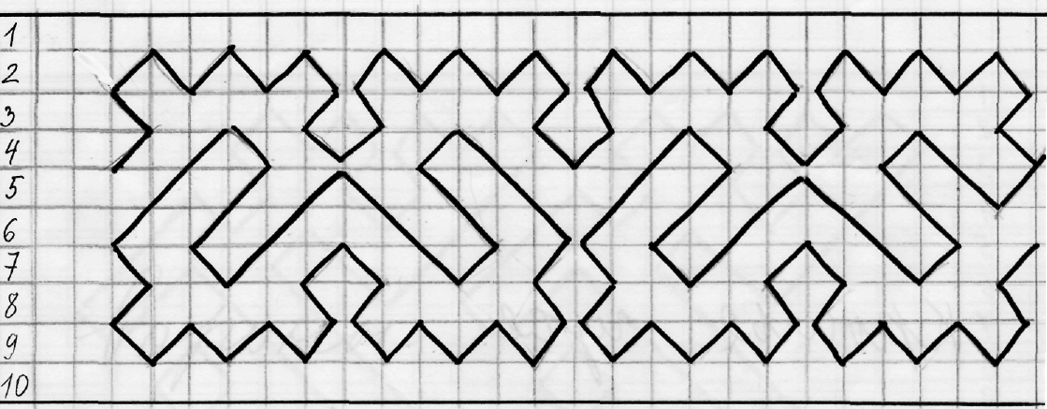
«Крылья гуся»

Slide 17
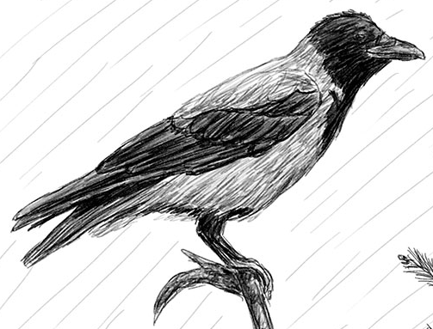
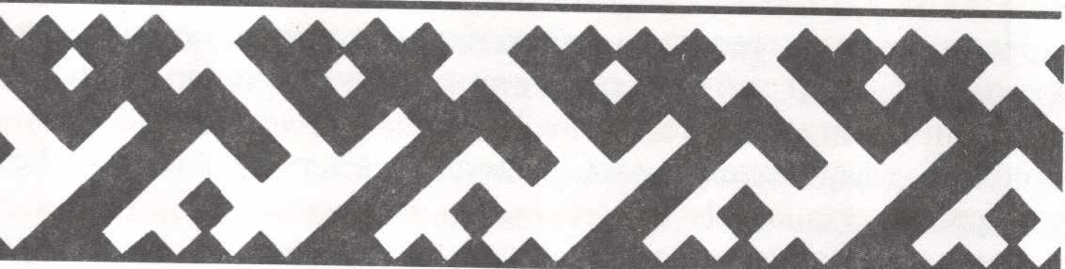
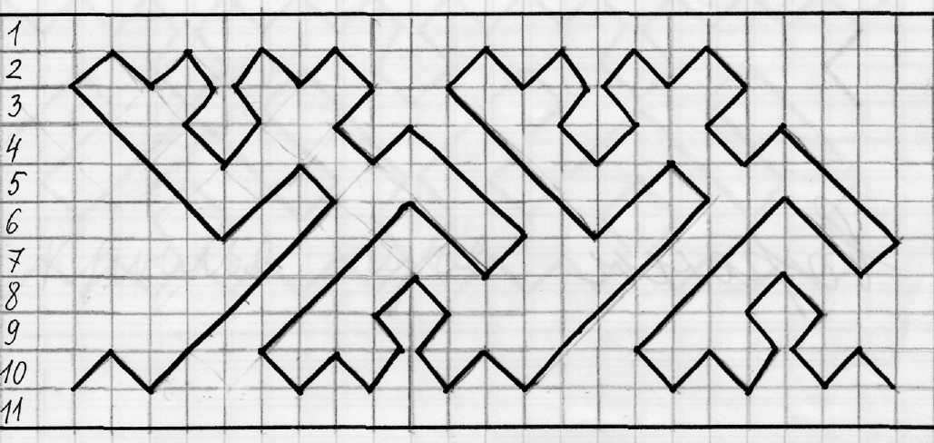
«Вороны»
Notes:
Какой птице посвящён этот орнамент?
Орнамент называется – вОроны.

Slide 18
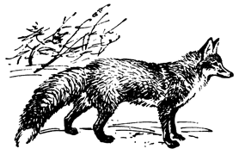
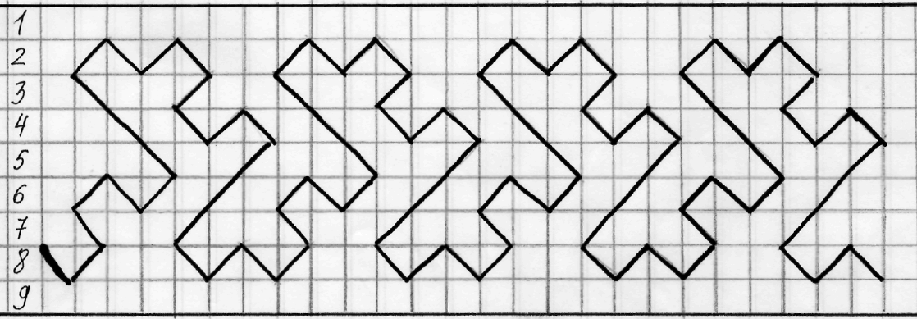
«Локоть лисицы»
Notes:
Практическая работа: последовательность рисования ненецкого орнамента.
ненецкий орнамент – геометрический, поэтому очень удобно рисовать на листе в клетку, проводя диагонали.

Slide 19
«Локоть лисицы»
Notes:
Фронтальная практическая работа: последовательность рисования ненецкого орнамента.
Как называется этот орнамент?

Slide 20
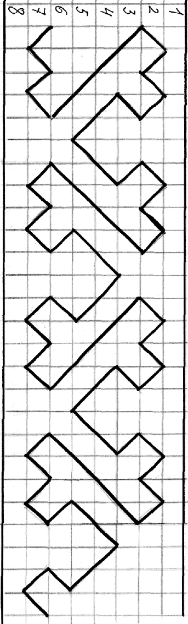
«Рога оленя»
Notes:
Самостоятельная работа учащихся.

Slide 21
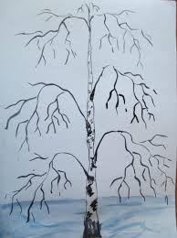
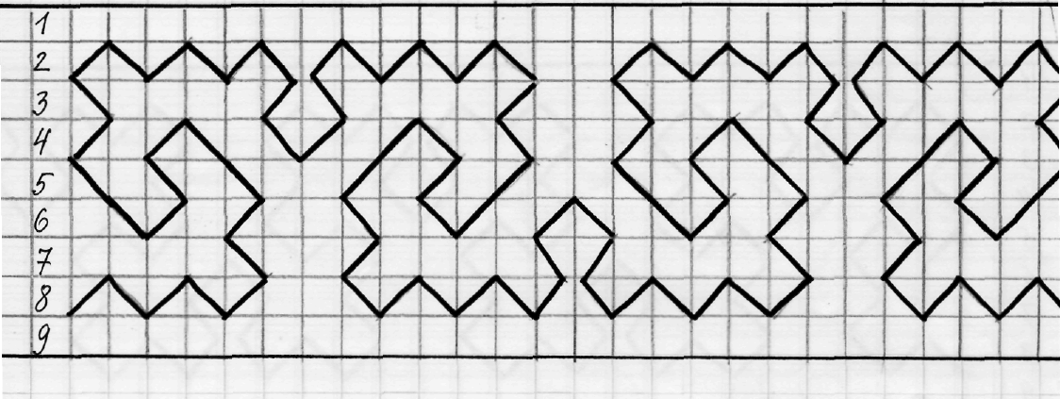
«Берёзовая ветка»

Slide 22
Угадай орнамент
2
3
1
Notes:
Рефлексия. «Угадай орнамент» – найдите соответствие изображения с номером представленных орнаментов.

Slide 23
Угадай орнамент
3
1
«Локоть лисицы»
«Рога оленя»
2
«Уши зайца»
Notes:
Рефлексия. Вспомните названия орнаментов.

Slide 24
Список литературы
Журавлёва Т.Ю. Ненецкая женская зимняя одежда в собрании Ненецкого краеведческого музея: Каталог.-Нарьян-Мар,2006.
Меховая узорная живопись. Ненецкий краеведческий музей, Нарьян-Мар, 2007-2008.
Рандин В.А.Орнаменты: Долганы. Нганасаны. Ненцы.-СПб.: отделение изд-ва «Просвещение», 1992.
Традиционные промыслы и ремесла народов России: учебное пособие.-СПБ.: «Издательство «Дрофа» Санкт-Петербург,2004.
Хомич Л.В. Ненцы.- СПб.: отделение изд-ва «Просвещение»,1994.
Notes:
Список используемой литературы.

